Slide 1

Maqsat
ВОЗМОЖНОСТЬ
MAQSAT
ПЛАН
ОТ ВОЗМОЖНОСТИ К РЕЗУЛЬТАТУ
ШАГИ
ЦЕЛЬ
Подбор образовательных возможностей и план назад от дедлайна
Олимпиады, стипендии, обменные и летние программы, бесплатные IT-школы — кто подходит, чего не хватает и что делать на этой неделе. Мақсат (каз.) — цель.
Финал · EduTech
VentureHack 2026
Notes:
Maqsat — по-казахски «цель». Мы помогаем пройти путь от «я где-то слышал о программе» до «заявка отправлена вовремя».

Slide 2
Maqsat
ПРОБЛЕМА
ВОЗМОЖНОСТИ ЕСТЬ — ДОЙТИ ДО НИХ СЛОЖНО
1
2
3
Узнал после дедлайна
Не понял, подходит ли
Начал слишком поздно
Информация разбросана по десяткам сайтов и каналов. О конкурсе узнают, когда регистрация уже закрыта.
«Sophomore or junior (or equivalent)», «16–17 лет на 1 сентября года поступления», «IELTS 6.0, Writing 6.0» — условия написаны не для школьника.
Сертификат IELTS, рекомендации и эссе требуют недель. За 2–3 недели до дедлайна часть шагов уже не успеть.
Все три ситуации — из текста финального кейса. Ниже — что мы увидели сами, когда собирали данные.
VentureHack 2026 · Финал · EduTech
Notes:
Кейс финала начинается ровно с этих трёх ситуаций. Наш продукт отвечает на каждую: подбор, проверка условий, план.

Slide 3
Maqsat
ИССЛЕДОВАНИЕ
«НЕ ЗНАЛ ВОВРЕМЯ» — БАРЬЕР №1
2
8
2
1
из 13 — даты нового
цикла опубликованы
из 13 — только оценка
по прошлому году
из 13 — даты нет
вообще
из 13 — набор
идёт постоянно
Мы сами собрали 13 возможностей для школьников Казахстана по официальным сайтам и открытым источникам 26.09.2026.
Опрос учеников
n = 22, 26.09.2026
59%
5%
41%
73%
главный барьер —
«не знал вовремя»
узнают на сайтах
организаторов
не всегда понимают,
подходят ли
воспользовались бы
(да + возможно)
Notes:
Верхние цифры — наш собственный сбор данных (экран «Откуда данные»). Нижние — опрос учеников: 24 ответа, 2 исключены (бессмысленные), выборка смещена к 12 классу и студентам — так и говорите.

Slide 4
Maqsat
ИНТЕРВЬЮ
5 ЧЕЛОВЕК — И ЧТО МЫ ИЗМЕНИЛИ ЗА НОЧЬ
ДОБАВИЛИ ПО ПРОСЬБАМ
«Иногда ученик узнаёт о программе за несколько дней до дедлайна и не успевает получить рекомендацию»
🏫 через школу
— школьный профориентатор
шаги с рекомендациями и документами отмечены в плане
Заявка отправлена
«Рекомендации и документы требуют участия школы — их нельзя подготовить в последний день»
закрывает подготовку, этап отбора остаётся
— заместитель директора
Свои задачи
в плане и календаре, даже без дедлайна
«Не доверяю формулировке «полная стипендия» без ссылки на условия»
Стоимость
— родитель
в каждой карточке; «бесплатно» — только если подтверждено
Все пятеро доверяют только данным со ссылкой на источник и датой проверки — это уже было в продукте. «Шансы поступления» и шаблонные эссе нам прямо не советовали делать.
Notes:
Интервью: школьный профориентатор, завуч, учитель английского, ученик, подававший на FLEX, родитель. Полные ответы — docs/research-plan.md. Подчеркните: изменения сделаны в ту же ночь.

Slide 5
Maqsat
РЕШЕНИЕ
ПРОФИЛЬ → ПОДБОР → ПЛАН → КАЛЕНДАРЬ
1
2
3
4
Профиль за минуту
Подбор с проверкой
План назад от дедлайна
Календарь и прогресс
Возраст, класс, английский или IELTS, средний балл, город, интересы. Без регистрации.
Для каждой возможности: подходишь, почти (и чего не хватает) или станет доступно позже.
Когда записаться на IELTS, просить рекомендации, писать эссе. Конфликты дедлайнов — сразу видны.
Все шаги — в календарь телефона с напоминаниями. «Сделай сегодня» и прогресс по целям.
Работает на любом телефоне и без интернета — без установки и регистрации
VentureHack 2026 · Финал · EduTech

Slide 6
Maqsat
ПОДБОР
НЕ СПИСОК, А ПРОВЕРКА УСЛОВИЙ
✓ ПОДХОДИШЬ
UWC для 10-классника
Возраст считается на 1 сентября года поступления: будет 17 — подходит.
△ ПОЧТИ
Yale Young Global Scholars
Английский B1, ориентир — B2. План сам добавит шаги по языку.
⏳ ПОЗЖЕ
Назарбаев Университет
Сейчас 10 класс. Профиль «переводится» на год вперёд: станет доступно в 2028.
✗ НЕ ПОДХОДИТ
UWC без гражданства РК
Гражданство или ВНЖ — жёсткое условие; такие программы скрыты по умолчанию.
Примеры — реальный результат приложения для демо-профиля: 10 класс, Алматы, английский B1.
Notes:
Ключевое отличие от каналов с объявлениями: мы не просто показываем возможность, а говорим, подходит ли она именно тебе и чего не хватает.

Slide 7
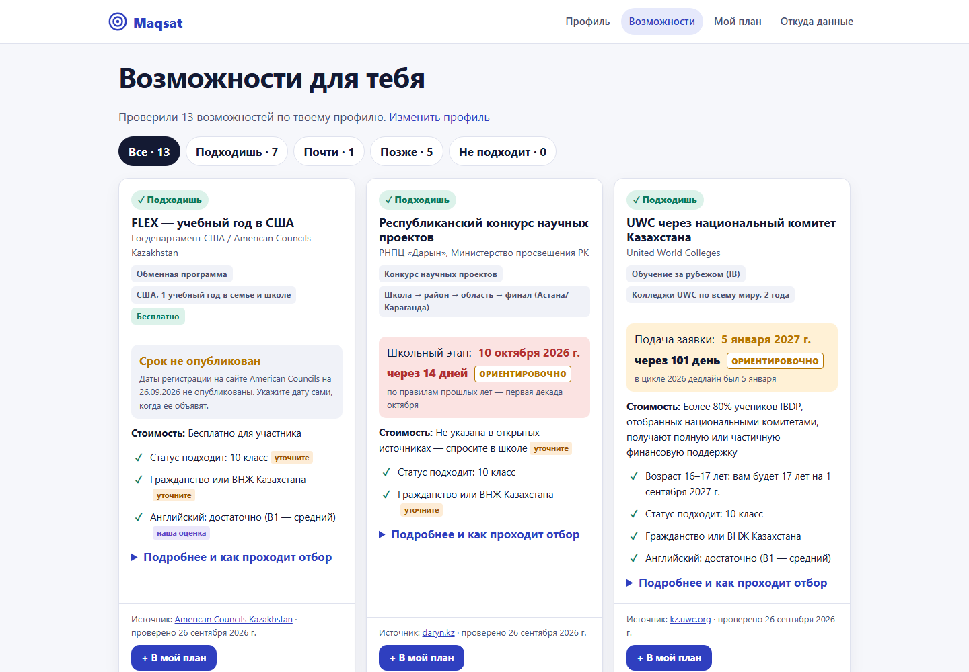
Maqsat
ДЕМО
ВОЗМОЖНОСТИ ДЛЯ ТЕБЯ
Статус и пробелы
подходишь / почти / позже — с объяснением по каждому условию
Дедлайн и отсчёт
«через 12 дней»; красным — если меньше 3 недель
Честная дата
«ориентировочно» и на чём основана оценка
Источник
ссылка на официальный сайт и дата проверки
Живое демо: #demo
Notes:
Живое демо: главная → «Посмотреть на примере». Показать карточку ML School (дедлайн 8 октября), Yale (почти: английский), НУ (позже, 2028).

Slide 8
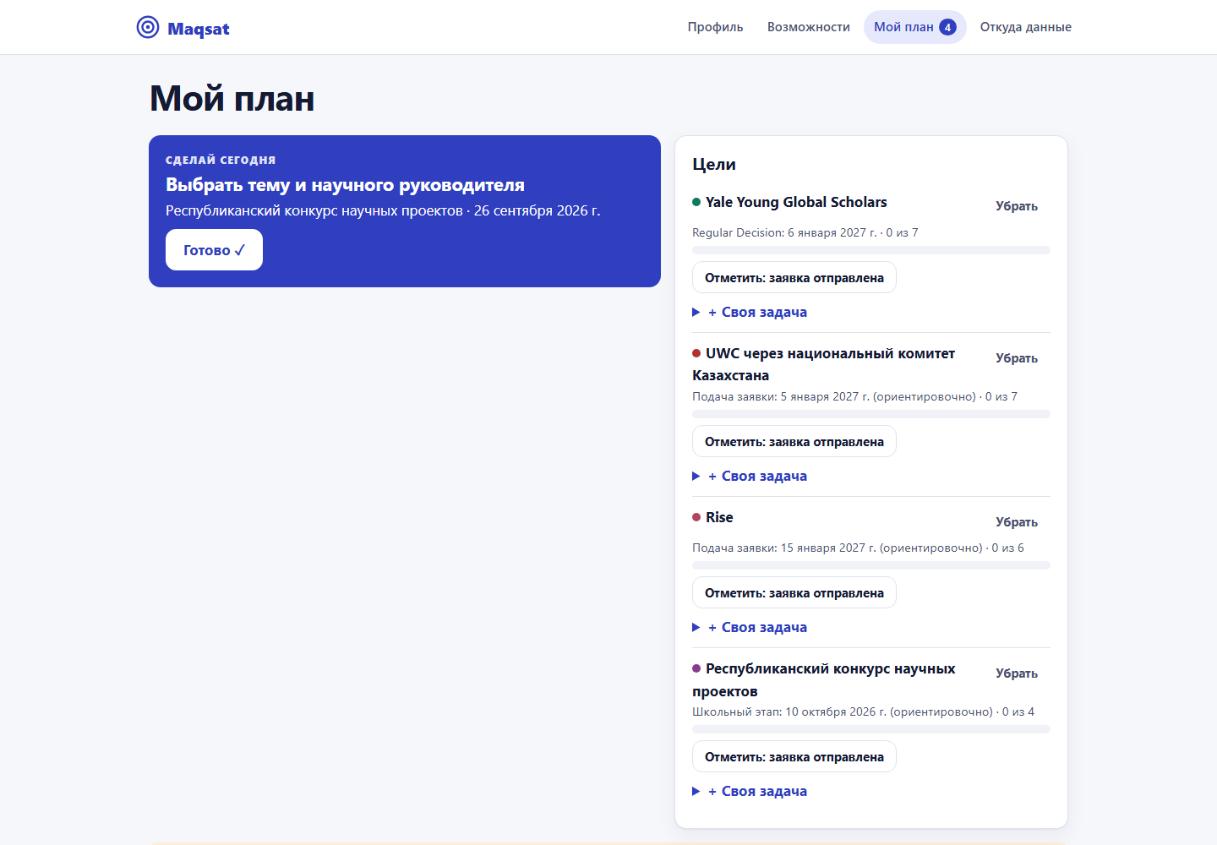
Maqsat
ПЛАН
НАЗАД ОТ ДЕДЛАЙНА
Сделай сегодня
один следующий шаг, а не список на полгода
Конфликт дедлайнов
UWC 5 января и Yale 6 января — видно заранее
Сжатый график
опоздал с началом — шаги сжимаются, есть более поздний раунд
Календарь и печать
.ics с напоминаниями; версия для родителей
Notes:
Живое демо: добавить 2–3 возможности → «Мой план» → показать предупреждение о двух дедлайнах → нажать «Добавить в календарь». Запасной путь: #demo-plan.

Slide 9
Maqsat
ДАННЫЕ
МЫ НЕ ПРИДУМЫВАЕМ ДАТЫ
без пометки
Сверено с официальным сайтом организатора 26.09.2026
УТОЧНИТЕ
По открытым источникам или СМИ — проверьте перед подачей
НАША ОЦЕНКА
Организатор не называет значение (например, уровень английского)
ОРИЕНТИРОВОЧНО
Срок нового цикла не объявлен — дата по прошлому циклу и её основание
Срок не опубликован? Не угадываем — пользователь указывает дату сам, когда её объявят
Notes:
Это прямой ответ на принцип кейса «Evidence over assumptions»: мы показываем пользователю, насколько можно доверять каждому факту.

Slide 10
Maqsat
КОНКУРЕНТЫ
ЧЕМ МЫ ОТЛИЧАЕМСЯ
ЧТО ЕСТЬ СЕЙЧАС
Telegram-каналы с объявлениями
Лента постов: быстро, но без проверки условий и без плана; старое уходит вниз.
Сайты-агрегаторы возможностей
Большие каталоги на английском; фильтры по стране и типу, но не по твоему профилю.
Официальные сайты программ
Точные условия, но у каждой программы свой сайт, свой язык и свой календарь.
Школьный учитель / профориентатор
Знает учеников, но не успевает следить за десятками программ и сроков.
Maqsat: проверка условий под твой профиль + план назад от дедлайна + календарь + честные данные
Notes:
Не говорите, что аналогов нет: жюри знает Telegram-каналы и агрегаторы. Наше отличие — персональная проверка условий и план.

Slide 11
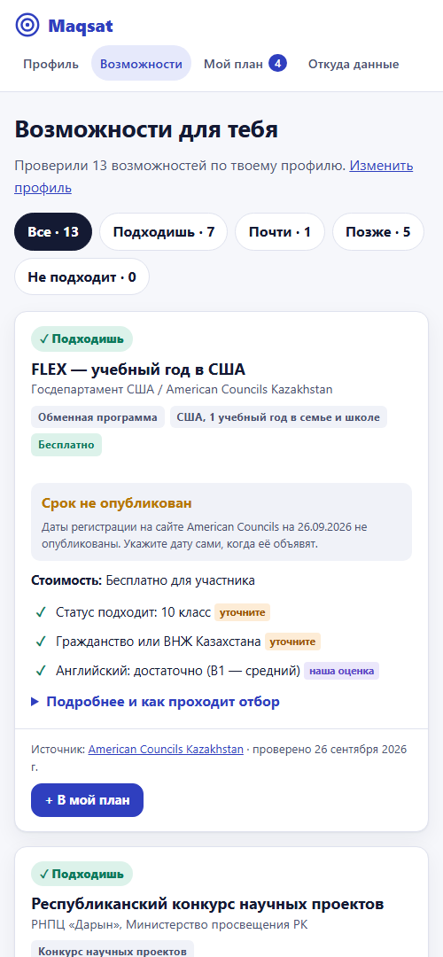
Maqsat
ТЕХНИКА
ПРОСТО, НАДЁЖНО, ДОСТУПНО
Архитектура
Доступность
HTML/CSS/JS без зависимостей
Данные отделены от движка: новая возможность — одна запись
Календарь по стандарту iCalendar (RFC 5545)
37 автотестов: база, условия, план, календарь
Без регистрации; данные — только на устройстве
Работает офлайн (PWA), ставится на телефон
Клавиатура, экранные дикторы, крупные кнопки
Тёмная тема, печать для родителей
VentureHack 2026 · Финал · EduTech

Slide 12
Maqsat
ДАЛЬШЕ
КАК ИЗМЕРИМ ЭФФЕКТ
Заявки до дедлайна
Шаги в срок
< 3 минут
«Почти» → «подходишь»
главная метрика
работает ли план
до готового плана
помогает ли разбор
Дорожная карта: Казахский язык · база 100+ возможностей с проверкой модератором · еженедельная автопроверка источников · Telegram-напоминания · режим для профориентатора
Команда: Bolatbay Yersultan · Zharkynuly Eren · Kydyrkhan Olzhas
Спасибо!
GitHub: [ссылка] · Демо: [ссылка]

